Slide 1
Utbildningsutskott inom SDN

Slide 2
syfte med utbildningsutskott
Förstärka huvudmannarollen
Ökad kännedom om verksamheterna
Kvalitetsutveckling
Måluppfyllelse
Brister och möjligheter

Slide 3
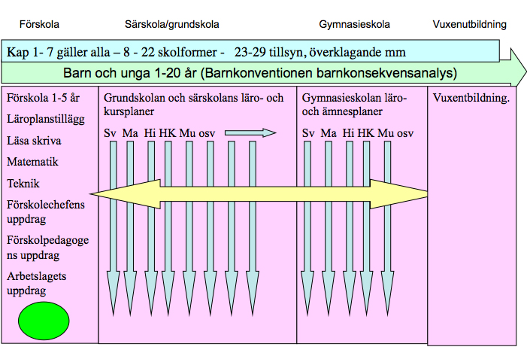
Gemensam reglering för alla skolformer och huvudmän.
Förskolan en egen skolform
En ny struktur som succesivt uppdateras
Huvudman/rektor/elev/vårdnadshavare

Slide 4
Tre strategiska områden
Ledning och styrning
Det kompensatoriska uppdraget
Systematiskt kvalitetsarbete

Slide 5
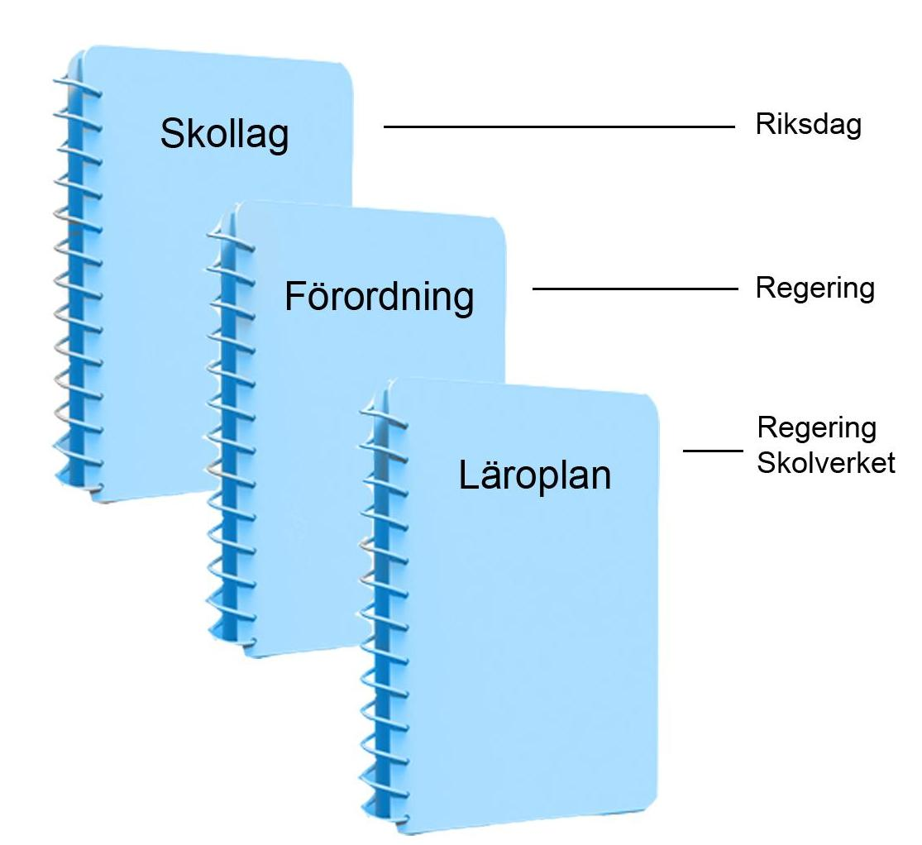
styrdokument

Slide 6
Styrsystemet
Riksdag och regering anger mål, krav och riktlinjer
Myndigheter stödja, följa upp, kontrollera
Huvudmännen ansvar för att utbildningen genomförs i enlighet med skollagen och andra författningar
Förskolechefer och rektorer leda och samordna det pedagogiska arbetet
Förskollärare, lärare undervisa utifrån sin behörighet
Elevhälsa samt studie- och yrkesvägledning

Slide 7
kommunala och fristående
Insyn
Tillsyn
Produktions- och befolkningsperspektiv

Slide 8
nationella mål
Mål för utbildningens resultat
barns och elevers utveckling och lärande

Slide 9
nationella mål
Mål och riktlinjer för vad som ska göras:
erbjuda utbildning
fristående förskolor
att utbildningen genomförs lagligt
behörighetskrav
kompetensutveckling
kvalitetsarbete
åtgärda brister
klagomålshantering
disciplinära åtgärder
motverka och förebygga kränkande behandling
skolpliktsbevakning
barngruppers storlek och sammansättning
skolskjuts
mottagande i särskolan

Slide 10
diskussion
Vad väcker detta för tankar?
Notes:
Tips! Lägg till dina egna talaranteckningar här.

Slide 11
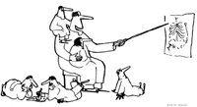
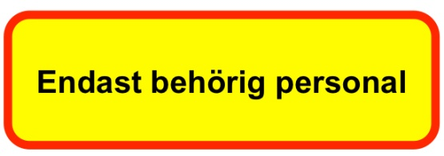
Förskollärare, lärare och annan personal
• Undervisning – endast behöriga förskollärare, lärare
• Undervisning I – även annan personal I fsk
• Obehöriga (6 mån max)
• Kompetensutveckling all personal
Utbildning
Undervisning
Förskolechef/rektor- Ett särskilt ansvar
Förskollärare/lärare- Ansvarar för
Arbetslaget- Medverka och bidra

Slide 12
Ny lärarutbildning ger nya strukturer
Förskollärare 1-5
Grundskollärare 4- 6
Ämneslärare gymnasium
Grundskollärare f-3
Ämneslärare 7-9

Slide 13
Det kompensatoriska updraget
Inkludering kontra exkludering
Nyanlända barn och elever
Kränkande behandling

Slide 14
inkludering - exkludering
Alla ska ges förutsättningar att utvecklas så långt som möjligt
Extra anpassningar
Särskilt stöd
särskilda undervisningsgrupper
anpassad studiegång
språkutvecklande arbetssätt

Slide 15
nyanlända barn och elever
Kommungemensamma riktlinjer och lokal planering
Nya bestämmelser
bedömning
förberedelseklasser
anpassningar
Modersmålsundervisning
Modersmålsstöd
Studiehandledning

Slide 16
kränkande behandling
Huvudmannens ansvar
Delegerat till rektorer och förskolechefer, delegationslista
Anmälningsskyldigheten,
Hantera anmälningsärende till BEO och skolinspektionen
Dokumentation, planer, rutiner, uppföljning
Delaktighet
Skolinspektionens tillsyn

